Slide 1

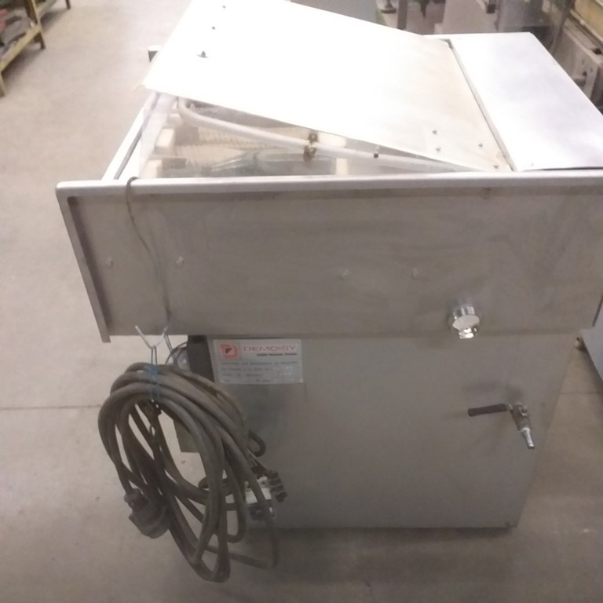
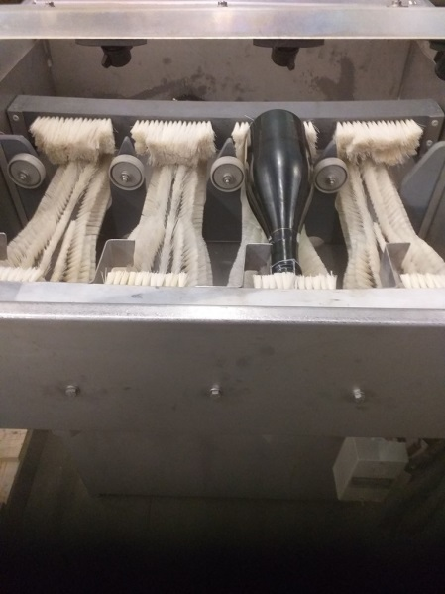
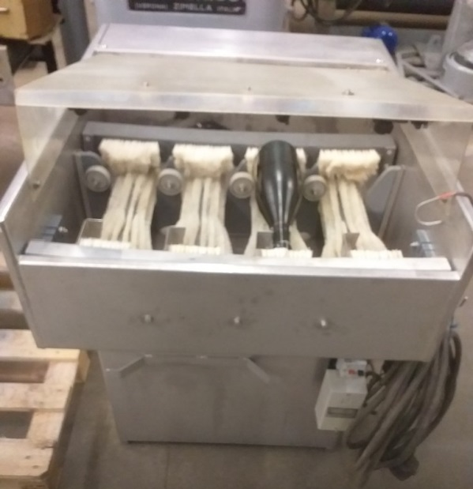
JCP TECHNLOGIE
215 chemin du moulin de Noirefontaine
ZA se Saint Amouze
01250 MONTAGNAT
Tel : 04 74 45 08 72 - 06 80 75 64 35
Email : jcptechnologie@orange.fr
Site : jcp-technologie.fr
FICHE PRODUIT | N° 42
TARIF PRODUIT EN € HT au départ usine
en l’état
révisé et garanti 6 mois
rénové et garanti 1 an | 1 800 €
TECHNOLOGIE DU CONDITIONNEMENT
ETUDE
VENTE
REALISATION MATERIEL D’EMBOUTEILLAGE
TRANSFERT INDUSTRIEL
DESCRIPTION | LAVEUSE SEMI AUTOMATIQUE PASSAGE 4 BOUTEILLES PLEINES - DEMOISY
MARQUE | DEMOISY | TYPE |  | ANNEE | 2010
CADENCE | 500 – 800 B/H selon opérateur | PASSAGE
DESCRIPTIF TECHNIQUE | Équipée de 4 brosses nylon à forme Passage de 4 bouteilles à la fois Entrainement par courroie trapézoïdale Motorisation 0,55 kW – Leroy Somer Ossature tout inox Montée sur 2 roulettes caoutchouc Ø 80
ETAT DE LA MACHINE | Machine entièrement rénovée

